Slide 1
Муниципальное бюджетное дошкольное образовательное учреждения
«детский сад № 318»
Презентация лэпбука «Россия- моя родина»
Воспитатели: Сидорова Е.Е.
Аверина Н.Н.
г. Новгород 2022г.

Slide 2
Актуальность :
Ребёнок не рождается патриотом, он им становится. Патриотизм – сложное и высокое человеческое чувство. Его трудно определить несколькими словами. Это любовь к своей семье, родному краю, своей стране, чувство гордости и ответственности за родную страну, желание быть частью великой страны. Воспитание патриотизма это не простой и непрерывный процесс, многое зависит от окружения ребёнка, от того, что закладывается в сознание ребёнка с самого детства. Не каждый родитель считает необходимым рассказывать своему ребёнку о родной стране, своих предках, наивно думая, что маленький ребёнок ни чего в этом не понимает. Поэтому очень важна роль дошкольного образования в воспитании патриотизма у детей, так как именно в дошкольном возрасте формируются нравственные качества человека.

Slide 3
Цель:
Воспитание у детей любви к большой, многонациональной Родине – России. Создание условий для зарождения гражданственности и патриотических чувств по отношению к своей Родине.

Slide 4
Задачи:
Воспитывать у дошкольников любовь и уважение к своей семье, стране , краю, городу в которой он живет, гордость за принадлежность к гражданам России. Воспитание чувства достоинства у ребенка как представителя своего народа. Воспитание патриотизма, уважения к культурному прошлому России. Воспитание гражданских и патриотических чувств через изучение государственной символики России. Способствовать зарождению патриотических чувств.

Slide 5
Предполагаемый результат:
Дети должны знать Государственную символику РФ - уметь рассказать о символике образов, значении и функциях Государственных символов России; должны знать столицу России, уметь выражать свой интерес, любовь и гордость за свою Родину.

Slide 6
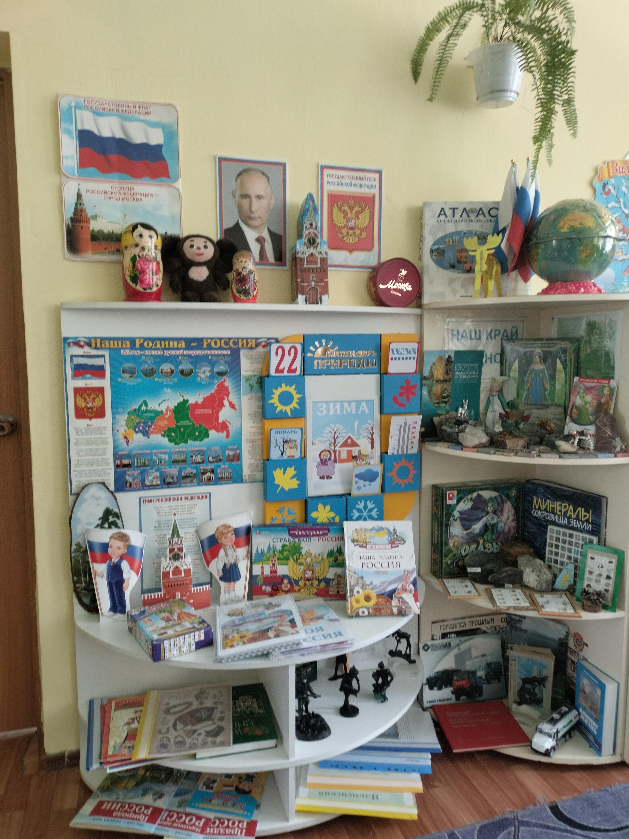
ЛЭПБУК «Россия –Моя родина»

Slide 7
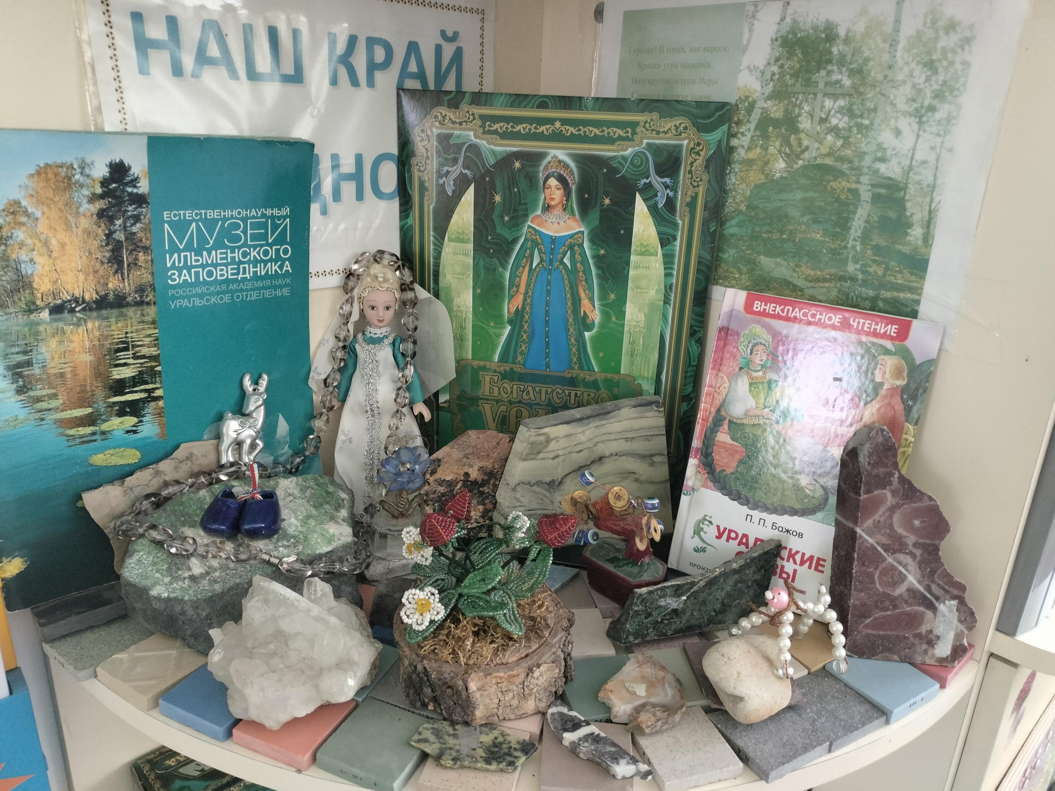
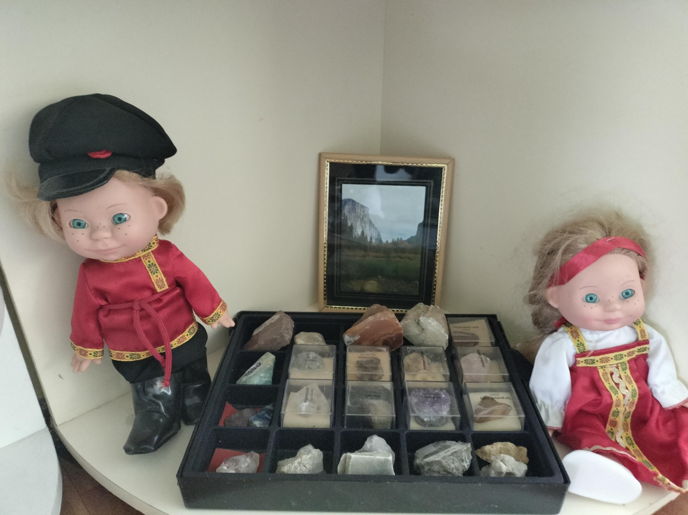

Slide 8
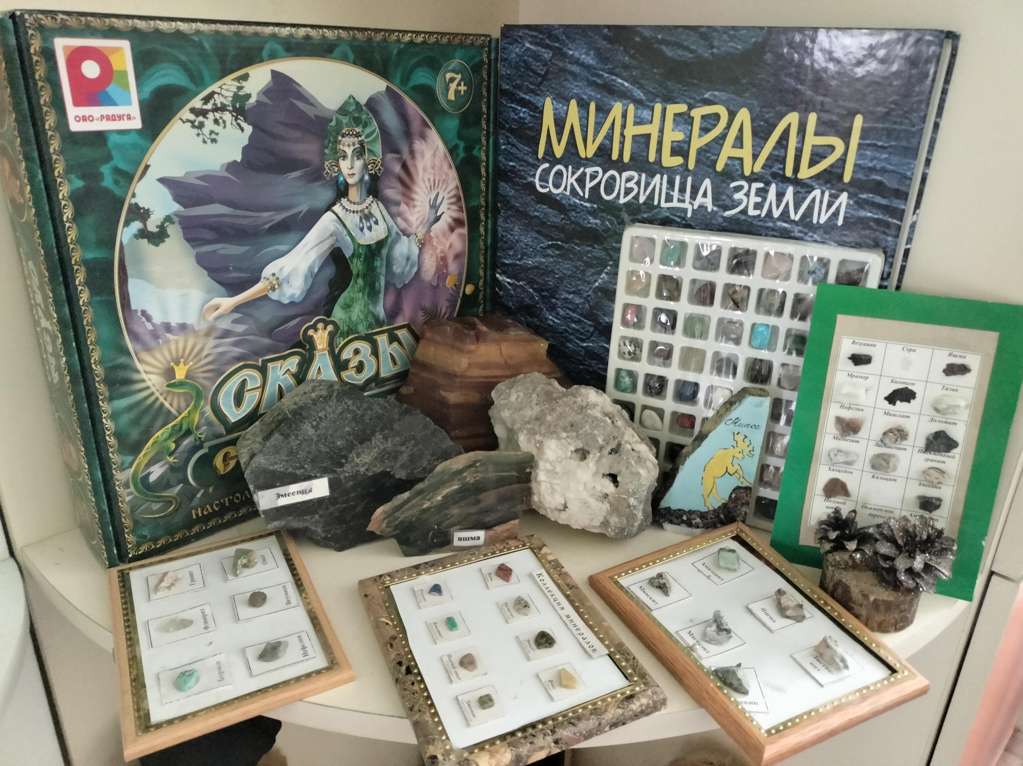

Slide 9
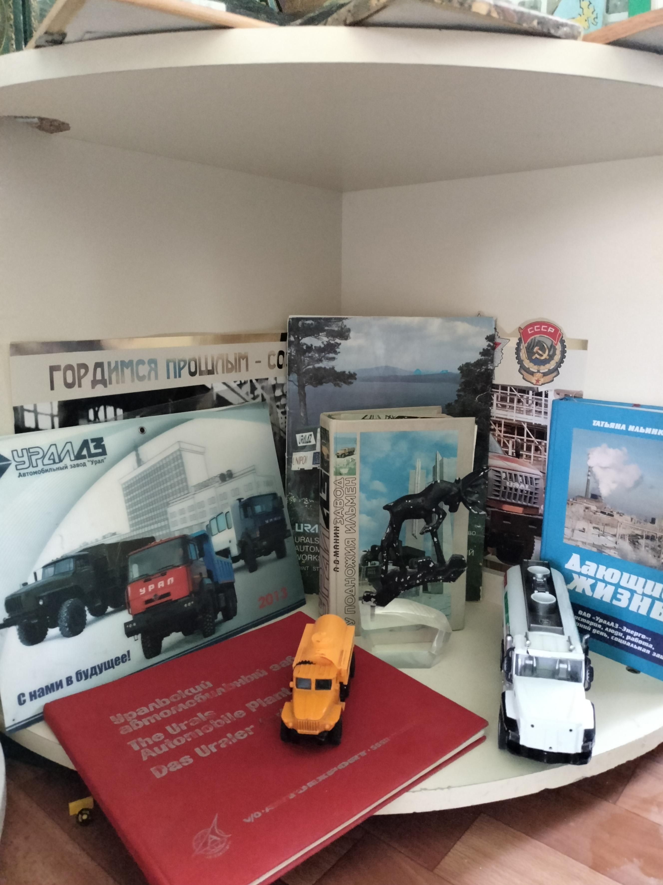

Slide 10
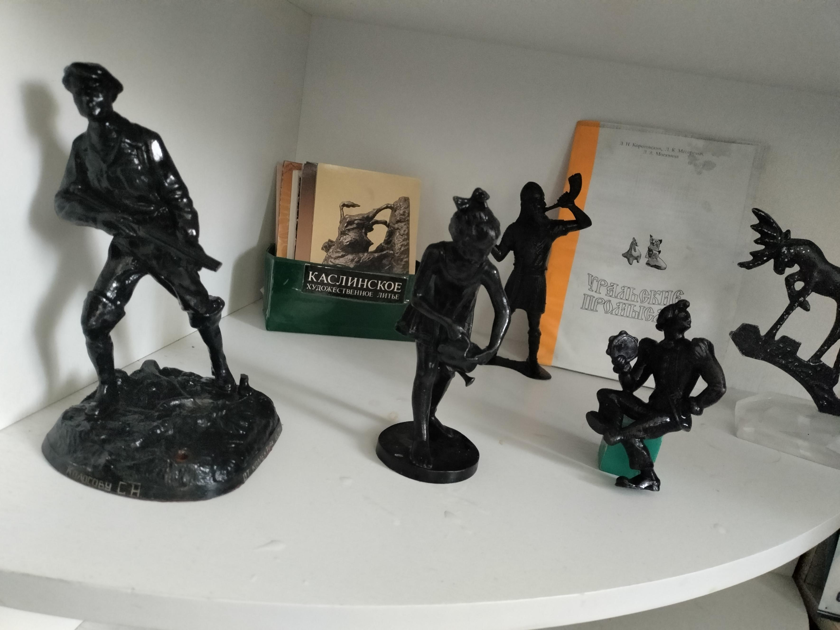

Slide 11
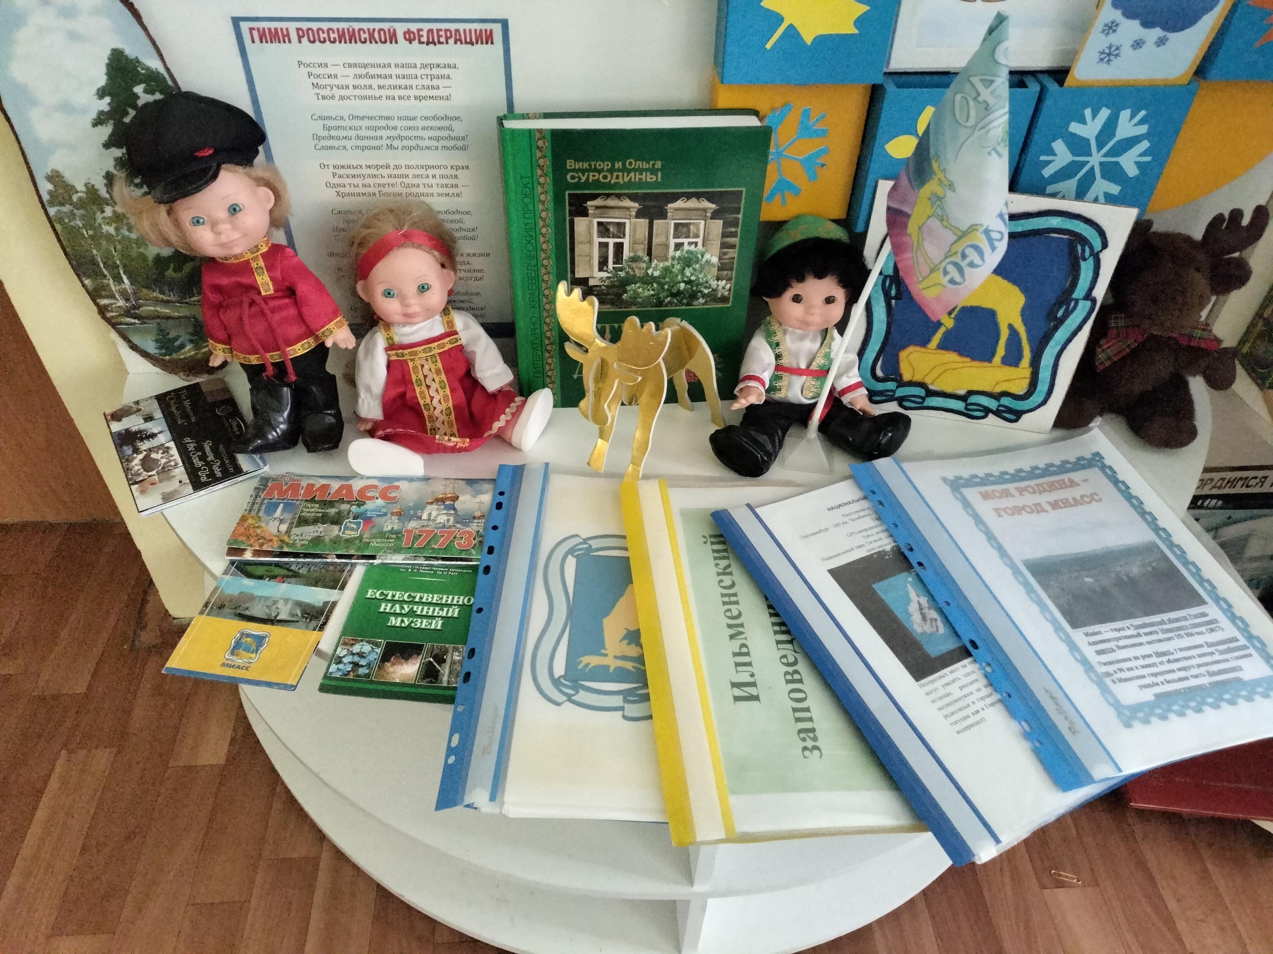

Slide 12
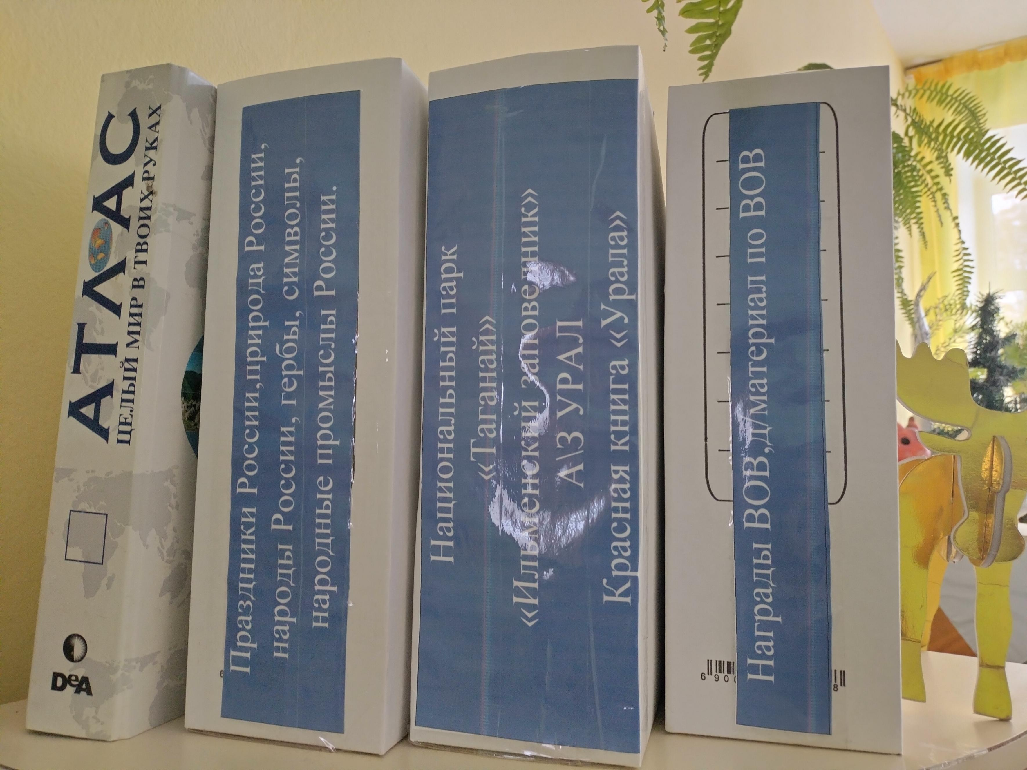

Slide 13
